Slide 1










Môn
Toán
Lớp
4

Slide 2


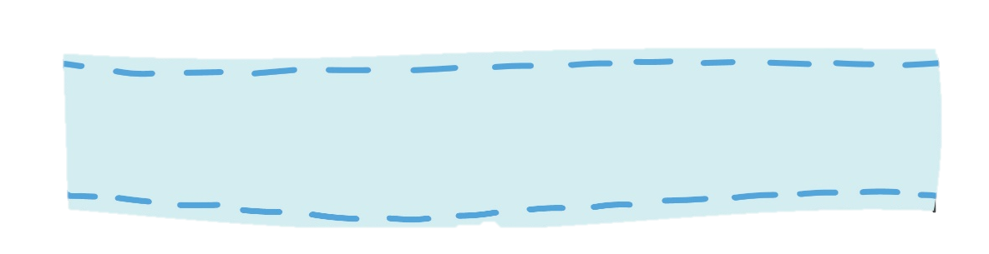
Toán
Chia cho số
có hai chữ số
Chia cho số
có hai chữ số
GV: …

Slide 3




Đặt tính rồi tính
672 : 21 = ?
672
21
Thực hiện tính chia theo thứ tự nào?
Thực hiện tính từ trái sang phải

Slide 4

Đặt tính rồi tính
Bước Bắt số bị chia
67 > 21
67
2
21
672
Bước Chia
67 : 21 = ?
3
x
x
6
3
Ước lượng thương:
6 chia 2 được 3
4
Vậy 67 chia cho 21 được 3, viết 3;
Bước Nhân
21 x 3 = ?
3 nhân 1 bằng 3, viết 3
3 nhân 2 bằng 6, viết 6
Bước Trừ
67 – 63 = ?
67 trừ 63 bằng 4, viết 4.
Bước Hạ số:
Hạ 2 được 42

Slide 5

Nhân
Trừ
Đặt tính rồi tính
* Hạ 2, được 42;
21
672
Bước chia: 42 : 21 = ?
x
x
3
2
6
32
3
Ước lượng thương:
4 chia 2 được 2
42
Vậy 42 chia cho 21 được 2, viết 2
Bước nhân: 21 x 2 = ?
4
2
2 nhân 1 bằng 2, viết 2
0
2 nhân 2 bằng 4, viết 4
Vậy 672 : 21 =
Bước trừ: 42 - 42 = ?
42 trừ 42 bằng 0, viết 0

Slide 6
Đặt tính rồi tính
* 67 chia cho 21 được 3, viết 3;
21
672
67
3 nhân 1 bằng 3, viết 3
63
3
2
3 nhân 2 bằng 6, viết 6
42
67 trừ 63 bằng 4, viết 4.
42
* Hạ 2, được 42;
0
42 chia cho 21 được 2, viết 2
2 nhân 1 bằng 2, viết 2
Vậy 672 : 21 = 32
2 nhân 2 bằng 4, viết 4
42 trừ 42 bằng 0, viết 0

Slide 7
Đặt tính rồi tính
779 : 18 = ?
18
779
Thực hiện tính chia theo thứ tự nào?
Thực hiện tính từ trái sang phải

Slide 8
Đặt tính rồi tính
18
Bước Bắt số bị chia
77 > 18
779
77
Bước Chia
77 : 18 = ?
Ước lượng thương:
7 chia 1 được 7
Nhẩm 18 x 7 = 126 > 77
18 x 6 = 108 > 77
18 x 5 = 90 > 77
18 x 4 = 72 < 77

Slide 9
Đặt tính rồi tính
Bước Bắt số bị chia
77 > 18
18
779
77
9
Bước Chia
77 : 18 = ?
2
x
x
7
4
Vậy 77 chia cho 18 được 4, viết 4;
5
Bước Nhân
18 x 4 = ?
4 nhân 8 bằng 32, viết 2 nhớ 3
4 nhân 1 bằng 4, thêm 3 bằng 7, viết 7
Bước Trừ
77 – 72 = ?
77 trừ 72 bằng 5, viết 5.
Bước Hạ số:
Hạ 9 được 59

Slide 10
Đặt tính rồi tính
779 : 18 = …
Chia theo thứ tự từ trái sang phải
18
779
* 77 chia cho 18 được 4, viết 4;
4
* 4 nhân 8 bằng 32, viết 2 nhớ 3
7
3
2
43
4 nhân 1 bằng 4, thêm 3 bằng 7, viết 7
59
* 77 trừ 72 bằng 5, viết 5.
5
4
* Hạ 9, được 59;
* 59 chia cho 18 được 3, viết 3
5
(dư 5)
* 3 nhân 8 bằng 24, viết 4 nhớ 2
3 nhân 1 bằng 3, thêm 2 bằng 5, viết 5
* 59 trừ 54 bằng 5, viết 5

Slide 11
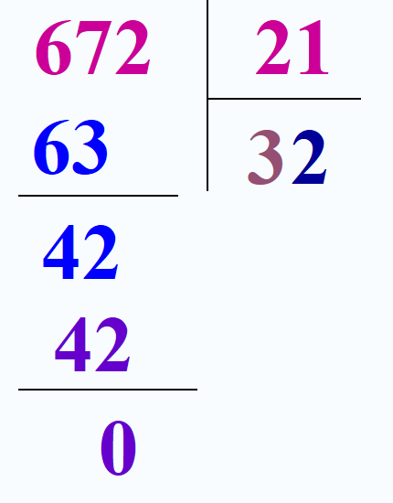
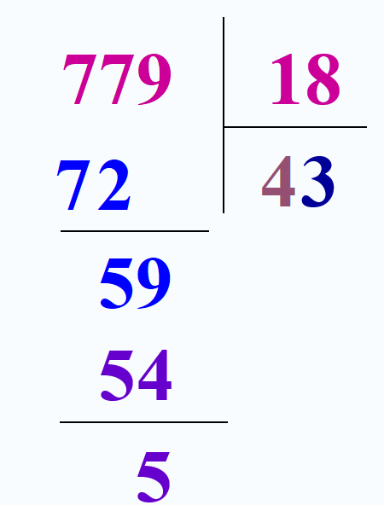



Hai phép tính giống và khác nhau điểm nào?
Khác nhau?
Cả hai đều là phép chia cho số có 2 chữ số
Phép chia hết
Phép chia
có dư
Số dư trong mỗi lần chia phải nhỏ hơn số chia

Slide 12


Luyện tập

Slide 13


Bài 1: Đặt tính rồi tính
a) 288 : 24 740 : 45
b) 469 : 67 397 : 56

Slide 14
Bài 1: Đặt tính rồi tính
=12
a) 288 : 24 740 : 45
288
0
28
74
8
24
740
45
24
1
2
45
1
6
29
4
270
48
0
20

Slide 15
Bài 1: Đặt tính rồi tính
b) 469 : 67 397 : 56
= 7 dư 5
= 7
397
56
469
397
469
67
469
7
392
7
0
5

Slide 16


Bài 2: Người ta xếp đều 240 bộ bàn ghế vào 15 phòng học. Hỏi mỗi phòng xếp được bao nhiêu bộ bàn ghế?

Slide 17
Tóm tắt
15 phòng: 240 bộ bàn ghế
Mỗi phòng: ? bộ bàn ghế
Giải
Số bộ bàn ghế mỗi phòng xếp được là:
240 : 15 = 16 (bộ)
Đáp số: 16 bộ

Slide 18

Dặn dò
Hoàn thành bài 1, 2
Chuẩn bị bài tiếp theo

Slide 19


